Slide 1

問題分析與解決工具高階課程
實驗設計DOE介紹
Writer：統計專家
Date ：2018
Rev. ：Origin
Notes:
.

Slide 2

課程目標
課程目的
透過實驗進行系統參數最佳化設計的方法。
有效幫助執行實驗計劃者 , 選擇適當條件且經濟的方式完成專案工作。
學員條件
G6晉升G6.3技術職人員
PE/EE/RD/QA-專案/主任工程師
評量方式
筆試+認證發表
透過實驗進行系統參數最佳化設計的方法.
有效幫助執行實驗計劃者 , 選擇適當條件且經濟的方式完成專案工作。

Slide 3



Agenda
1
DOE 簡介
Taguchi 田口實驗
2
範例演練
3
3

Slide 4

DOE 簡介
什麼是 DOE？
DOE 基本名詞
DOE 設計方法
Notes:
大家好，這堂課我們要介紹的是DOE。今天課程會先跟大家介紹幾個 ASE常用的DOE方法，接著認識DOE常用的基本名詞及實際應用

Slide 5

什麼是 DOE (實驗設計)？
目的
在成本最少變異最小之下，找到一組最適(or 最佳)的參數組合。
ASE常用的實驗設計方法
全因子實驗設計 (Full Factorial Design)
部分因子實驗設計 (Factorial Design)
反應曲面法 (Response Surface)
田口品質工程方法 (Taguchi)
Notes:
DOE就是實驗設計。
實驗設計是一種安排實驗和分析實驗數據的方法；實驗設計主要對試驗進行合理安排，以較小的試驗規模、較少的實驗週期和較低的試驗成本，獲得理想的實驗結果，找出最適的參數組合。
DOE對於製程初期的參數範圍設定，或尋找異常原因，都是一個很有用的工具。
因為DOE不只能找出最佳解，在對DOE分析的同時更能提供改善的方向
ASE常用的實驗設計方法有4種：
1.全因子實驗設計 , Full Factorial Design
2.部分因子實驗設計 , Factorial Design
3.反應曲面法 ,Response Surface
4.田口品質工程方法 ,Taguchi
以上4種實驗設計方法，課程後面會再深入介紹

Slide 6
DOE 基本名詞
因子Factor
為達到實驗目的而提出的原因或實驗變數，如溫度，壓力。
水準Level
表示因子的狀態。如溫度 100℃ , 120℃ , 140℃ 等三狀態條件。
實驗單位Experiment unit / Response / Performance
獲取測定值對象為實驗單位，就是Y。如植球站的推球值，銲線站的拉力值。
品質特性Quality characteristics
就是反應值(Response)的屬性，分為望大(愈大愈好),望小(愈小愈好),望目(具有一目標值)。
Notes:
接下來我們要認識一些DOE常用的基本名詞
因子,factor：實驗前需先討論可能會影響結果的原因，這些影響的原因稱為因子。例如：溫度、壓力的調整會影響產品品質，則溫度、壓力為影響產品品質的可能因子
水準,level：各因子有不同的設定或種類，這些不同的設定或種類稱為水準。例如：溫度可設定 100℃ , 120℃ , 140℃ ，則100℃ , 120℃ , 140℃ 為溫度的3個水準
實驗單位：通常英文為 Response，為實驗觀察項目，也就是我們在意的結果值。例如：如植球站的推球值，銲線站的拉力值。
品質特性,Quality characteristics： Response 的品質特性可分為3種，望大,值愈大愈好、望小,值愈小愈好、望目,對於一目標值，越接近越好。

Slide 7






一個種稻米的例子
品質特性
Step 1 : 什麼是Y?
Step 2 : 什麼是可控因子?
Step 3 : 什麼是不可控因子?
Step 4 : 什麼是水準?
望大
A
B
C
插秧
施肥
收割
Notes:
這邊舉一個生活化的例子，讓同學對上一頁介紹的DOE基本名詞更瞭解
一位農夫想知道在不同的天氣，及使用不同品牌的肥料會不會影響到稻米的收成量
對於這樣的敘述：Response是農夫想觀察的目標，也就是稻米的收成量。因子為影響稻米的收成量的因素，也就是天氣及肥料的品牌，其中天氣無法控制，為不可控因子、肥料的品牌可自由選擇，為可控因子。天氣的水準可以為晴天、陰天。若選擇做比較的肥料品牌有品牌A、品牌B、品牌C 3種，則肥料的品牌水準為品牌A、品牌B、品牌C。且因為農夫希望收成量越多越好，所以品質特性應該設定為望大。

Slide 8

DOE 設計方法
全因子實驗設計
部分因子實驗設計
反應曲面法
田口品質工程方法
Notes:
這一節，我們要介紹幾個ASE常用的DOE方法。分別是全因子實驗設計 、部分因子實驗設計 、反應曲面法及田口品質工程方法

Slide 9
全因子實驗設計
4 factors
-所有的排列組合皆被考慮
-例題：4個變數為2水準因子的全因子實
驗組合，共需2⁴=16次(實驗)
缺點
時間↑
成本↑
Notes:
全因子實驗設計為包含所有排列組合的實驗設計方法，例如：有4個變數，每個變數各有2種水準，所有的組合有2的4次方，共16種組合。
全因子實驗設計可以完整的分析因子間的作用對輸出值的影響性。缺點是：因為需做到所有組合，所以花費的時間及成本較高。

Slide 10
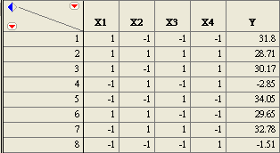
部分因子實驗設計 Factorial Design
-只考慮部分的排列組合，通常是作2^{k-p}次實驗.
-例題：4個變數為2水準因子的部分因子實驗組合，
共需2⁴⁻¹=8次(實驗)
每個因子實驗的次數是平衡的(Balance)
缺點
只能分析部分因子間的交互作用
Notes:
Factorial Design 為部份因子實驗方法，此方法只考慮部分的排列組合，通常是作 2 的 k-p 次方次實驗。例如：4個變數為2水準因子的部分因子實驗組合，
共需2的 4-1次方 = 8次實驗。
相較於全因子實驗方法，部份因子可省下大量的時間及材料成本。缺點是：只能分析部分因子間的交互作用。
所以在使用時，需考量實際作業及工程知識，適當的簡少實驗組數

Slide 11
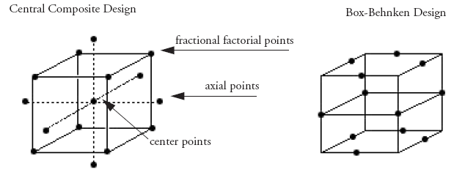
反應曲面法 (RSM)
-因子數不可太多(介於2~8個),屬連續型因子
-Model 是二次方的模型,拋物線的圖形
-每個因子都需要3 level
-方法有兩種 :
1.Central Composite Design (CCD)
2.Box-Behnken Design (BBD)
Notes:
反應曲面法實驗設計主要用在因子數值特性為連續型的情況，每個因子需要有3個 level 來建構出曲面模型，做出更有效的預測分析。
一般常用的反應曲面法有2種型態，分別是1。CCD, Central Composite Design 及 BBD , 2。Box-Behnken Design 兩種。
CCD為考量實驗因子端點的實驗組合。BBD則是以因子範圍中心值建構模型。
應用上，需對因子範圍各部份分析的實際需求選用適當的實驗設計方法，才能做出有效的分析。

Slide 12
Agenda
1
DOE 簡介
Taguchi 田口實驗
2
範例演練
3
12

Slide 13
Taguchi 田口實驗
Taguchi 介紹
基本概念
Notes:
各位學員大家好，今天的課程要跟各位分享的是田口實驗設計。

Slide 14
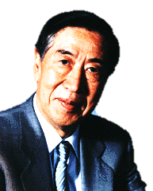
Taguchi 介紹
1. 在1949年，田口玄一(Genichi Taguchi)博士於日本電信實驗室工作時，發展了「品質工程」的基本原理。
2. 田口所發展的是透過實驗進行系統參數最佳化設計的方法，具實際的應用性而非以困難的統計為依歸。
3.田口所發展的方法，是一種用來改善品質的工程方法，在日本稱之為品質工程(quality engineering)。發明至今，已受到全世界(工業界與學術界) 的肯定與尊崇。
4.品管活動可分為線上(on-line)品管與線外(off-line)品管兩類。田口對於線上和線外品管都有其獨特看法，但以後者最為有名，因此品質工程就是指線外品管而言。
田口玄一
Genichi Taguchi博士
Notes:
Taguchi田口實驗主要是由日本品管大師田口玄一所發展出來的，他的設計理念是在實驗設計找出系統參數的最佳化設計，也就是所謂的”最適解”
田口所發展的方法，是一種用來改善品質的工程方法，在日本又稱為品質工程，到目前還學界和工業界的肯定與尊崇，
在品管活動上又可以分為線上品管與線外品管，而目前的品質工程就是指線外品管

Slide 15
Taguchi 介紹
田口進一步將線外品質管制分成系統設計、參數設計與允差設計等三個階段
系統設計
(創新)
選擇較佳的設計概念
田口品質工程
參數設計
(最佳化)
最佳化系統設計的參數水準
（雜音對系統效果最小化）
允差設計
(最適化)
確保最佳化設計參數之公差
Notes:
田口的品質的工程按照產品發展與設計流程，可分為3個階段。分別是:系統設計，參數設計和允差設計

Slide 16

Taguchi 介紹
系統設計
又稱為概念設計（concept design）主要是檢視各種可能達成「想要的機能」的系統或技術，然後選擇一個最適當的。
例如：選定系統所需之材料、零件，或選擇一個合適的電路圖或適當的製造程序是這類活動的例子。
Notes:
系統設計又稱為概念設計，要取檢視各種可能達成「想要的機能」的系統或設計，然後選擇一個最適當的系統或設計，常用方法有品質機能展開，實驗設計，標竿法

Slide 17
Taguchi 介紹
參數設計
    決定系統設計參數的水準。在這階段中，主要是要最佳化「系統設計」，利用實驗以確定控制因子水準的組合，使系統對雜音因子的敏感度為最低，而提升系統的穩健性。
Notes:
參數設計的主要工作為選擇最佳的條件來設計產品，使得所設計的產品對於無法控制變數較不敏感。

Slide 18
Taguchi 介紹
允差設計
    利用成本與品質的平衡方法來考慮允差設計。
    允差設計階段主要是要調整公差範圍以最佳化設計參數。當產品的品質未能滿足顧客要求，我們需增加製造成本以降低產品的變異，減少品質損失。
    例如我們可以依照零件或材料的成本效益順序，選擇一些因子來調整公差，以降低變異提高品質。
Notes:
參數設計無法達成品質要求時，再進行允差設計，是一種成品與品質取捨方法，參數設計實驗計畫得到最佳設定條件後，允差設計以決定可容許的變異範圍。

Slide 19
基本概念
雜音因子 (X)
品質特性(Y)
(反映值)
信號因子 (M)
產品 / 製程
控制因子 (Z)
Notes:
影響品質特性的因子大致可分為三類，控制因子，信號因子，干擾因子或稱雜音因子。
控制因子。是參數設計中實驗者可以控制的因子，若該因子在變動水準時，品質特性的變異維持不變，則稱為調整因子，可藉此作為為輸出值微調之用。
信號因子。在特定的控制因子下，輸入某一信號因子可使品質特性隨之做連續函數的變化。
雜訊因子。干擾因子為實驗者無法控制，使品質特性產生變異。

Slide 20
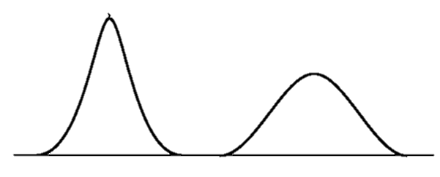
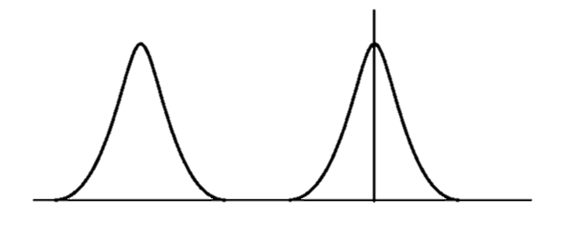
兩階段最佳化程序
參數設計是一套希望找出一組控制因子的處理組合，使得製程或產品對於外界的環境的敏感度為最低，即此產品的穩定性最高、變異最小、損失最小(成本最小)。
在實際的產品中，為了要能保持平均值靠近目標值，首先必須降低績效的變異。一旦影響變異的最佳控制因子決定之後，我們就可以集中精神於調整平均值至目標值上，以滿足顧客對產品的期望，這個過程稱為兩階段最佳化過程。
B
B
C
步驟1
降低變異
A
步驟2
調整
調整平均值
至目標值
藉由參數設計降低產品績效的變異
目標值
Notes:
在田口最佳化程序，先使用參數設計來決定產品及製程的產數組，以求產品機能穩定，使其在高水準下運作而受干擾的影響程度為最低。
然而第二階段重點在調整平均值至目標值，以滿足顧客對產品的期望，這個過程稱為兩階段最佳化過程。

Slide 21
信號雜音比(S/N)
望目特性SN 比
望大特性SN 比
望小特性SN 比
三種品質特性，SN比越大表示變異越小
Notes:
在探討最佳化的過程中，最重要的便是找出最能適切表達品質特性的目標函數，諸如維持產品整體的平均值逼近設定值或減小產品間的變異，均可做維提高品質的目標函數。在田口實驗中使用信號雜音比來衡量產品品質的一種統計量，一般簡稱S/N比，單位為分貝(db)。
根據品質特性的輸出可分為望大，望目，望小三種，根據不同的輸出特性選擇不同計算S/N公式，而三種品質特性，SN比越大表示變異越小

Slide 22
交互作用
當某因子各水準的效果隨著另一因子水準改變而變化，此稱作交互作用。
y
y
y
B1
B2
B1
B2
B1
B2
二水準
A1 A2
A1 A2
A1 A2
y
B1
B2
B3
y
y
B1
B2
B3
B1
B2
B3
三水準
A1 A2 A3
A1 A2 A3
A1 A2 A3
A和B
無交互作用
A和B
弱交互作用
A和B
強交互作用
Taguchi及其他學者曾提出，我們只需考慮主效應的效果，而不需要考慮其交互作用。
若一定要考慮其交互作用，則只需考慮二因子的交互作用即可。
Notes:
進入田口實驗設計之前，先介紹一個重要交互做觀念，當某因子各水準的效果受另一因子水準的改變而變化，就種現像我們稱這兩個因子有交互作用的現象。
如下圖中當因子A和因子B有明顯交互作用，其三條線會趨於交叉，相反的因子A和因子B沒有明顯交互作用其三條線會趨於平行。
不過在田口的思想中，他認為只需考慮主效應的效果，而不需要考慮其交互作用，若一定要考慮其交互作用，則只需考慮二因子的交互作用即可

Slide 23
直交表
直交表種類繁多，先將代表直交表的符號定義說明
水準數
行數(最多可容納的最多因子數)
L8(2^7)
8組實驗
列數，表示實驗次數
7個因子可容納2個水準
表示直交表(L為Latin Square 的第一個英文字)
128組實驗
※直交:指獨立任兩行都是直交的，無論是level 2 or 3
Notes:
田口實驗設計方法主要是使用直交表來排實驗組數。
在表示上，L為拉丁文，右邊的a代表時驗組數，例如L4表示實驗組數為4次。
而刮號內b代表水準數，那何謂水準數?它代表因的狀態條件，例如溫度因子有100度，200度 和 300度，共3個狀態，因此我其溫度這個因子的水準數為3。
至於C代表航數，也就是最多可容納的最多因子數。
舉例，L8(2 lambda 7)，代表共有8組實驗，其中最多可容納2個水準的因子7個，也就是說在全因子試驗中需有2lambda7＝128組實驗

Slide 24
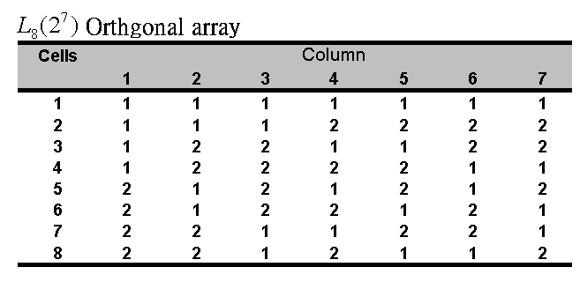
直交表
範例: Get factor A,B and interaction AxB
visualization tool
For Taguchi Arrays
A
B
AxB
1
7
3
5
2
4
6
Notes:
至於交互作用如在直交表中呈現，基本上，田口實驗設計的教科書中均會提供各種直交表給使用者去排列實驗組數，因此使用者只要學會如安排因子的位置即可。
在使用上方法，提供一個視覺化的工具，叫作點線圖，三角形三個頂端(1,2,3)為主因子，而線上的點(4,5,6)為交互作用因子，例如A和B維主因子在column 1和column 2，至於A和B的交用項 A X B 放在column 3

Slide 25
修正後的直交表-行合併法(column merging method)
EX:
(1,1)→1
(1,2)→2
(2,1)→3
(2,2)→4
A有3個自由度，所以1,2的交互作用在第三行，所以需刪除掉第三行，不可以放任何因子在第三行。
Notes:
接下來，進入進階的直交表使用，我們從L8二的七次方的直交表可看到每個航(1 到7)都只能放兩個水準，1 和 2。
假如今天的實驗設計是要排入一個4水準的因子A，這時我們要使用航合併法來排列直交表，其方法為合併航1和航2，然後歸類航1之水準1和航2之水準1視為因子A之水準1，航1之水準1和航2之水準2視為因子A之水準2，航1之水準2和航2之水準1視為因子A之水準3，航1之水準2和航2之水準2視為因子A之水準4，且航1和航2的交互作用在第三行，所以需刪除掉第三行，不可以放任何因子在第三行。

Slide 26
修正後的直交表-虛擬水準法(Dummy level technique)
EX: A → 2 levels , B,C,D → 3 levels
A只有2 levels，所以將7,8,9列的3全改為1 or 2，不可以有1及2，至於如何選擇1,2，由工程知識判別。
Notes:
假如今天的實驗設計是要排入一個2水準的因子A和3水準之因子B，因子C和因子D，首先我使用L9直交表，可看其航都3個水準數，至於因子A只有2個水準數，如何安排哪呢?在這裡，我們可以使用虛擬水準法，挑一個航，然後將7,8,9列的3全改為1 or 2，不可以有1及2，至於如何選擇水準1或水準2，則由工程知識判別

Slide 27
修正後的直交表-合成因子法(Combined Factors)
EX: A,B → 2 levels ，C,D,E → 3 levels
A1B1
有A1B1,A1B2,
A2B1,A2B2四個
水準，但我們只
夠放3個水準，所
已刪除某一個水準
A2B1
A1B2
1. 若做#5實驗，則是A1B2水準下的實驗
2. 分析資料時須注意
Notes:
假如二個2水準因子A和B，假設無顯著交互作用存在，及三個3水準因子(C、D、E) ，假如使用L9的話，我們會無法放兩個2水準的因子，這時我們以使用合成因子法，已知道因子A和因子B歸類成有A1B1,A1B2,
A2B1,A2B2四個。但我們只考慮放3個水準，所刪除某一個水準後，其三水準(AB)1=A1B1, (AB)2=A1B2和(AB)3=A2B1就可放入L9之航A和航B的合成航

Slide 28
Agenda
1
DOE 簡介
Taguchi 田口實驗
2
範例演練
3
28
Notes:
大家好，這堂課我們要介紹的是範例演練。今天課程會舉例計量值及計數值資料的分析，以幫助大家了解如何運用

Slide 29

範例演練
計量值資料的分析
計數值資料的分析
附表

Slide 30
計量值資料的分析
EX1: 有5個二水準的因素 (A、B、C、D、E)，交互作用有B*C及C*D，
請作直交表的因素配置
交互作用 B*C 與 C*D
品質特性Y = 推力
Notes:
此例題有5個因子。ABCDE和2個交互作用。BC和CD。每個因子有2個水準。
首先計算自由度。自由度的算法是水準數減1。可以加總也可以相乘。
因子A的自由度為2減1等於1。BCDE的自由度也是1。
交互作用項BC的自由度為B的自由度乘以C的自由度。1乘以1等於1，交互作用項CD的自由度也是同樣的計算方法。
全部因子的自由度等於1乘以5。加。1乘以2等於7。
所以選擇L8直交表來套用。

Slide 31
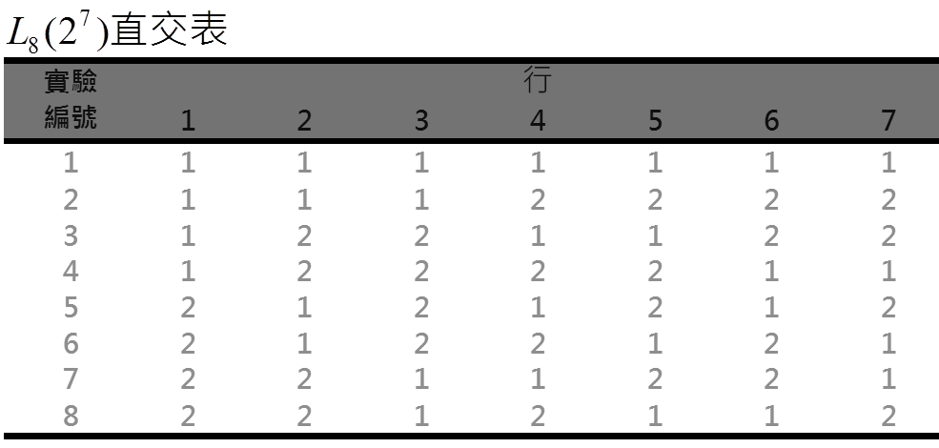
計量值資料的分析
直交表及結果
附表
Notes:
我們可根據教材附表直交表的規則來排。
先排交互作用項BC。若將C排在第一航。將B排在第二航。則BC的交互作用在第三航。
接下來將D排在第四航。CD的交互作用項則排在第五航。剩下因子A和E可隨意放在剩下的兩航中
接下來就根據這8組排列來做實驗。
此例子的每組實驗取兩個樣本。所以每組都有兩個數據結果，。品質特性為望大。
再根據望大SN比的公式來計算出8組實驗的SN比。

Slide 32
計量值資料的分析
建立回應表
→ 最佳條件
C1、B2、A1、E2
Notes:
接著根據因子和水準的數目來建立回應表。
首先把8個SN比加總得到253.2。
先計算回應表的第一航C。
因子C是水準1的第1組到第4組，所以回應表中C1的格子要填入前四組實驗的SN總和。
31.22加32.61加34.7加33.85等於132.4。
回應表中C2的格子則用SN比總何扣掉C1的SN，253.2減132.4等於120.8。
ABS的算法是該航SN比大減小。
全部計算完成之後可排序。ABS最大者排名第一。該因子就是最顯著的因子。
以相同的方法可填滿回應表。
這個例子中排名第一的因子是C，所以C即為最顯著的因子。
SN比無論何種品質特性皆是望大，所以因子C要選用第一個水準C1。
以此類推可得到此例的最佳參數組合維。C萬。B吐。D萬。 A萬。E吐.

Slide 33
計量值資料的分析
EX2: y=“Sound power (loudness) of compressor”
(Smaller the better)
Factor Level 1 Level 2
A: Baffle With Without
B: Piston Clearance Low High
C: Bearing Clearance Low High
D: Valve Design Existing New
E: Shell Design Existing New
F: Gasket Thickness Low High
Interaction B*F
Noise factor Oil Low High
Notes:
第二個例子類似前一個例子。
共有6個因子ABCDEF和一個交互作用BF。每個因子有兩個水準。
6個因子各別有1個自由度。交互作用項自由度等於1。
所以總自由度維1乘以6加1等於7。
同樣可使用L8直交表。

Slide 34
計量值資料的分析
Layout & Data
實驗
行
outer array
S/N
編號
A
B
C
D
B*F
E
F
N1
N2
1
1
1
1
1
1
1
1
65
63
72
60
-36.28
2
1
1
1
2
2
2
2
46
50
54
46
-33.82
3
1
2
2
1
1
2
2
50
62
48
55
-34.65
4
1
2
2
2
2
1
1
60
61
65
59
-35.75
5
2
1
2
1
2
1
2
80
85
75
79
-38.04
6
2
1
2
2
1
2
1
81
83
60
61
-37.154
7
2
2
1
1
2
2
1
92
85
80
80
-38.53
8
2
2
1
2
1
1
2
63
57
59
54
-35.32
Notes:
直交表先排交互作用項BF。
假設把B排在第二航、把F排在第七航。則BF交互作用在第五航。
接下來就根據這8組排列來做實驗。
此例子的每組實驗取4個樣本。品質特性為望小。再根據望小的SN比公式計算出8組SN比。
SN比有可能為正數或負數。若SN為負數請保留負號。

Slide 35
計量值資料的分析
建立回應表
→ 最佳條件
A1、B2、 D2、 F2
Notes:
S接著根據因子和水準的數目來建立回應表。
首先把8個SN比加總得到-289.5。
先計算回應表的第一航A。
因子A是水準1的第1組到第4組。所以回應表中A萬的格子要填入前四組實驗的SN總和。
-36.28加-33.82加-34.65加-35.75 等於 -140.5。
A兔的格子則用SN比總何扣掉A萬的SN。-289.5減-140.5等於-149。
ABS的算法是該行SN比大減小。
全部計算完成之後可排序。ABS最大者排名第一。該因子就是最顯著的因子。
以相同的方法可填滿回應表。
這個例子中排名第一的因子是A。所以A即維最顯著的因子。
SN比無論何種品質特性皆是望大。所以因子A要選用第一個水準A萬。
以此類推可得到此例的最佳參數組合維。A萬, B兔, D兔,, F兔

Slide 36
計數值資料的分析
EX3:在銲錫後，印刷電路板上的孔洞會有缺陷產生。
這種缺陷無法量測，只能從外觀判定其好壞，因此屬計數型資料。
假設我們將印刷電路板分為下列三類：
(1)無缺陷：有缺陷的孔洞數為0。
(2)輕微缺陷：有缺陷的孔洞數等於或少於5%。
(3)嚴重缺陷：有缺陷的孔洞數大於5%。
本實驗的控制因子如表一所示。並於每次實驗重複20次，實驗結果
列於表二中。
Notes:
範例1和範例2的response皆是計量值。第三個範例是計數值。
此範例有三個responses。無缺陷。輕微缺陷。嚴重缺陷。
無缺陷維望大。其餘兩者是望小。

Slide 37
計數值資料的分析
表一
控制因子 | 水準1 | 水準2
A:助熔劑型式 | 目前 | 新的
B:助熔劑密度 | 低 | 高
C:焊錫溫度 | 低 | 高
D:焊波振幅 | 低 | 高
E:預熱設定 | 3 | 6
F:助熔劑氣刀角度 | 45度 | 90度
表二
實
行
觀測值
驗
A
B
C
D
E
F
無缺陷
輕微缺陷
嚴重缺陷
總計
1
1
1
1
1
1
1
1
15
4
1
20
2
1
1
1
2
2
2
2
6
12
2
20
3
1
2
2
1
1
2
2
8
12
0
20
4
1
2
2
2
2
1
1
2
11
7
20
5
2
1
2
1
2
1
2
17
2
1
20
6
2
1
2
2
1
2
1
4
15
1
20
7
2
2
1
1
2
2
1
7
13
0
20
8
2
2
1
2
1
1
2
3
11
6
20
總計
62
80
18
160
Notes:
此例題共有6個因子。皆有兩個水準。不考慮交互作用。
所以使用L8直交表。
每組實驗取20樣本。統計出無缺陷。輕微缺陷。嚴重缺陷的數量各是多少

Slide 38
計數值資料的分析
計數值不計算SN比
回應表
A
B
C
D
E
F
水準1
31
42
47
30
37
28
無缺陷
水準2
31
20
15
32
25
34
差異
0
22
32
2
12
6
水準1
39
33
31
42
28
43
輕微缺陷
水準2
41
47
49
38
52
37
差異
2
14
18
4
24
6
水準1
10
5
2
8
15
9
嚴重缺陷
水準2
8
13
16
10
3
9
差異
2
8
14
2
12
0
假設我們希望「嚴重缺陷」所佔百分率最小，那我們會選擇最佳的條件為A2 B1 C1 D1 E2。
Notes:
計數值不計算SN比。用實際值建立回應表。
因有3個responses。必須分別建立三個回應表。
假設我們希望嚴重缺陷所佔百分率最小。那麼對嚴重缺陷來說最佳條件為A兔。B萬。C萬。D萬。E兔。
F因子則可任意選

Slide 39
附 表
實驗
行
編號
1
2
3
4
5
6
7
1
1
1
1
1
1
1
1
2
1
1
1
2
2
2
2
3
1
2
2
1
1
2
2
4
1
2
2
2
2
1
1
5
2
1
2
1
2
1
2
6
2
1
2
2
1
2
1
7
2
2
1
1
2
2
1
8
2
2
1
2
1
1
2
實驗
行
實驗
行
編號
1
2
3
4
編號
1
2
3
1
1
1
1
1
1
1
1
1
2
1
2
2
2
2
1
2
2
3
1
3
3
3
4
2
1
2
3
3
2
1
2
5
2
2
3
1
4
2
2
1
6
2
3
1
2
7
3
1
3
2
8
3
2
1
3
9
3
3
2
1

Slide 41
TABLE 6.
Alternative Confounding Table for Orthogonal
Array L9 . Triplets I,j,k are a Shorthand for the
Three Pairwise Interactions i*j, i*k, and j*k

Slide 42
實驗
行
編號
1
2
3
4
5
6
7
8
9
10
11
1
1
1
1
1
1
1
1
1
1
1
1
2
1
1
1
1
1
2
2
2
2
2
2
3
1
1
2
2
2
1
1
1
2
2
2
4
1
2
1
2
2
1
2
2
1
1
2
5
1
2
2
1
2
2
1
2
1
2
1
6
1
2
2
2
1
2
2
1
2
1
1
7
2
1
2
2
1
1
2
2
1
2
1
8
2
1
2
1
2
2
2
1
1
1
2
9
2
1
1
2
2
2
1
2
2
1
1
10
2
2
2
1
1
1
1
2
2
1
2
11
2
2
1
2
1
2
1
1
1
2
2
12
2
2
1
1
2
1
2
1
2
2
1
並不考慮任兩行的交互作用

Slide 43
實驗
行
編號
1
2
3
4
5
6
7
8
1
1
1
1
1
1
1
1
1
2
1
1
2
2
2
2
2
2
3
1
1
3
3
3
3
3
3
4
1
2
1
1
2
2
3
3
5
1
2
2
2
3
3
1
1
6
1
2
3
3
1
1
2
2
7
1
3
1
2
1
3
2
3
8
1
3
2
3
2
1
3
1
9
1
3
3
1
3
2
1
2
10
2
1
1
3
3
2
2
1
11
2
1
2
1
1
3
3
2
12
2
1
3
2
2
1
1
3
13
2
2
1
2
3
1
3
2
14
2
2
2
3
1
2
1
3
15
2
2
3
1
2
3
2
1
16
2
3
1
3
2
3
1
2
17
2
3
2
1
3
1
2
3
18
2
3
3
2
1
2
3
1
並不考慮任兩行的交互作用

Slide 44
    THANK YOU
Notes:
本課程已結束，謝謝您。

